Slide 1


열정과 끈기를 갖고 끊임없이 도전하는 인재를 찾습니다!
한국단자공업㈜ 2014년 신입사원 공개채용
1973년, 커넥터부품 전문 제조회사로 출발하여 지금까지 가전제품과 자동차 등 연관산업의 발전에 중추적 역할을 다해온 KET는 HEV/EV용 전장부품, Sensor, IT Module, 전자용 정밀 초소형 커넥터, LED Lead-frame 등 신규사업영역을 확장하여 종합부품회사로 성장을 거듭하고 있습니다. 특히, 세계 경제의 개방화ㆍ글로벌화ㆍ블록화로 경영환경이 급속히 변화하고 있는 지금, 고객이 요구하는 제품, 기술, 서비스 제공을 통해 고객 감동을 실현하는 한편, 인류의 생활을 더욱 편리하고 풍요롭게 하는 세계 속의 KET로 거듭나고자 지속적인 노력을 다하고 있습니다.
채 용 정 보 | 모집기간 | 2014년 6월 17일 ~ 26일
 | 모집분야 | 구분 | 부문 | 전공 |  | 근무지
 |  | 경영지원 | 법무 | 법/사회계열 |  | 송도
 |  |  | 전기안전관리 | 상경/사회/이공계열
 |  | 연구 | 제품개발/설계 | 기계/금형
 |  |  | 생산기술 | 기계/메카트로닉스
 |  | 품질 | 품질보증(국내) | 산업공학/기계/전기전자 |  | 인천 논현
 | 임금(연봉) | 3,000만원+α |  | 근무지역 | 인천(송도 신도시) 외
 | 전형방법 | 서류전형 → 인적성 검사 → 실무면접 → 임원면접 → 최종합격
 | 제출서류 | 입사지원서, 자기소개서, 성적증명서, 포트폴리오(제품개발 지원자에 한함)
 | 복지제도 | 근무체계 : 주 5일 근무(정기휴가, 경조휴가) 복리후생 : 자녀학자금(초~대), 명절 선물지급, 4대보험, 기프트카드, 경조비 지원 - 편의시설 : 구내식당, 체육시설, 통근버스 운영 - 여가지원 : 휴양시설(콘도) 지원, 사내 동아리활동 지원, 문화활동 지원 - 교육지원 : 사내 외국어강좌 운영, 사내외 전문직무교육 외
 | 기타사항 | 자세한 내용은 추후 신입공채 채용공고 및 입사지원 페이지에서 확인 가능 (입사지원 페이지 : https://ket.saramin.co.kr/)
www.ket.com

Slide 2
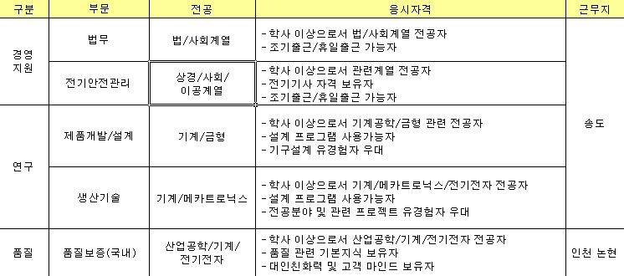
▶ 모집부문 및 응시자격
www.ket.com

